Slide 1
7.2.4 调角信号的调制原理
1. 调频原理
实现频率调制的方式一般有两种: 一是直接调频, 二是间接调频。
(1) 直接调频。
根据调频信号的瞬时频率随调制信号成线性变化这一基本特性, 可以将调制信号作为压控振荡器的控制电压, 使其产生的振荡频率随调制信号规律而变化, 压控振荡器的中心频率即为载波频率。 显然, 这是实现调频的最直接方法, 故称为直接调频。

Slide 2
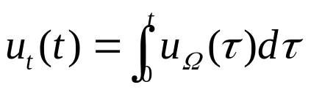
(2) 间接调频。
若先对调制信号u_{Ω}(t)进行积分, 得到 , 然后将u₁(t)作为调制信号对载频信号进行调相, 则由式(7.2.4)可得到
参照式(7.2.1)可知, 对于u_{Ω}(t)来说, 上式是一个调频信号表达式。
因此, 将调制信号积分后调相, 是实现调频的另外一种方式, 称为间接调频。 或者说,间接调频是借用调相的方式来实现调频的。 图7.2.4是间接调频原理图。

Slide 3
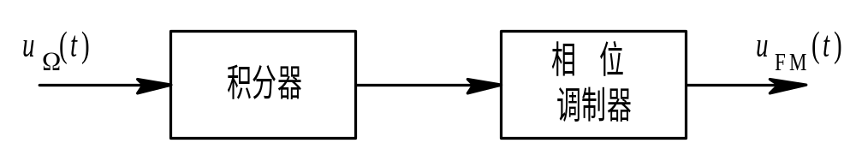
图 7.2.4 间接调频原理图

Slide 4
2. 调相原理
实现相位调制的基本原理是使角频率为ω_{c}的高频载波u_{c}(t)通过一个可控相移网络, 此网络产生的相移Δφ受调制电压uΩ(t)控制, 满足Δφ=k_{p}uΩ(t)的关系, 所以网络输出就是满足式(7.2.4)的调相信号了。 图7.2.5给出了可控相移网络调相原理图。

Slide 5
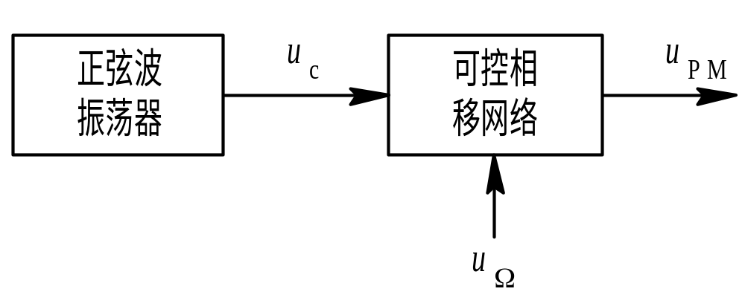
图 7.2.5 可控相移网络调相原理图

Slide 6
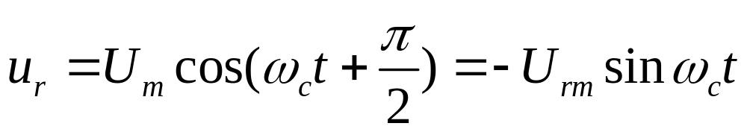
7.2.5 调角信号的解调原理
1. 鉴相原理
采用乘积鉴相是最常用的方法。
若调相信号为
u_{PM}=U_{cm}cos［ω_{c}t+Δφ(t)］
其中
Δφ(t)=k_{p}u_{Ω}(t)
同步信号与载波信号相差π/2, 为

Slide 7
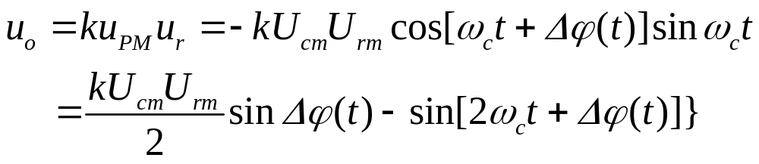
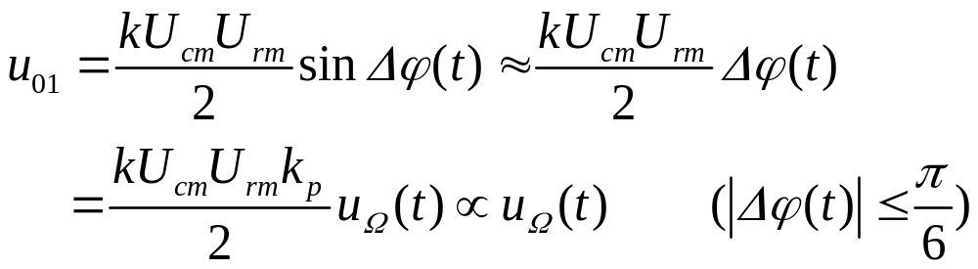
则有
{
用低通滤波器取出u_{o}中的低频分量， 即
(7.2.15)
式中， k为乘法器增益, 低通滤波器增益为1。

Slide 8
由式(7.2.15)可以看到, 乘积鉴相的线性鉴相范围较小, 只能解调M_{p}≤π/6的调相信号。
图7.2.5是乘积鉴相原理图。 由于相乘的两个信号有90°的固定相位差, 故这种方法又称为正交乘积鉴相。

Slide 9
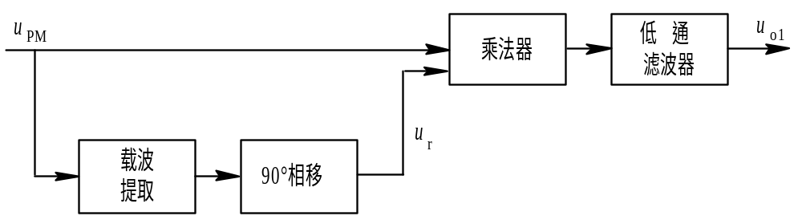
图 7.2.5 正交乘积鉴相原理图

Slide 10
2. 鉴频原理
通常采用两种间接方法。
一种方法:是先将调频信号通过频幅转换网络变成调频—调幅信号, 然后利用包络检波的方式取出调制信号。（斜率鉴频）
另一种方法:是先将调频信号通过频相转换网络变成调频—调相信号, 然后利用鉴相方式取出调制信号。（相位鉴频）

Slide 11
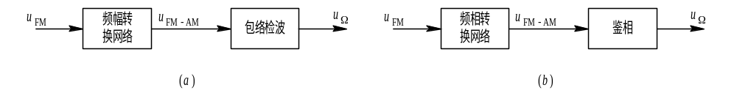
图 7.2.6 鉴频原理图

Slide 12
7.3 调 频 电 路
7.3.2 直接调频电路
变容二极管调频电路:是广泛采用的一种直接调频电路。 为了提高中心频率稳定度, 可以加入晶振, 但加入晶振后又会使最大线性频偏减小。 采用倍频和混频措施可以扩展晶振变容二极管调频电路的最大线性频偏。
锁相调频电路:中心频率稳定度可以做得很高, 是一种应用越来越广泛的直接调频电路, 在第8章8.4节将会讨论。

Slide 13
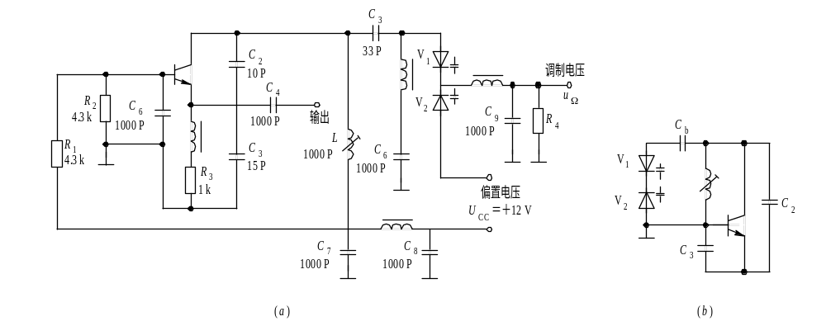
变容二极管调频电路
图 7.3.1 变容二极管部分接入调频电路（P176）

Slide 14
7.3.3 间接调频电路
由于积分电路可以用简单的RC积分器实现, 故可控相移网络是间接调频电路的关键部件。 可控相移网络有多种实现电路, 变容二极管相移网络是其中应用最广的一种。
先积分后调相

Slide 15
1. 变容二极管相移网络
图7.3.4(a)给出了变容二极管相移网络的实用电路, (b)是其高频等效电路。 对于高频载波来说, 三个0.001 μF的小电容短路； 对于低频调制信号来说, 三个0.001 μF的小电容开路, 4.7 μF电容短路。

Slide 16
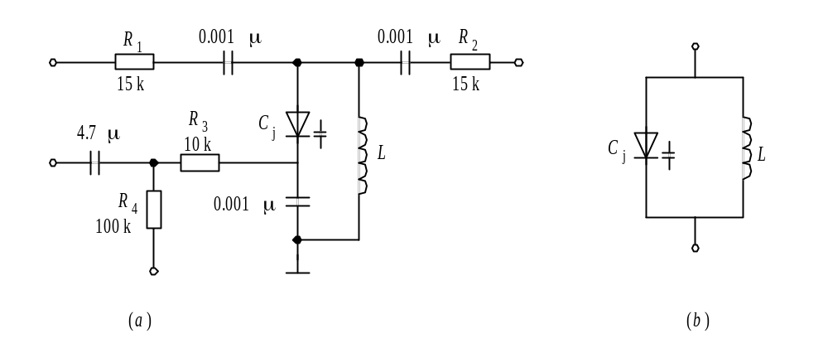
图 7.3.4 变容二极管相移网络（P178）

Slide 17
（1） 若LC回路中心角频率恒定为ω₀, 输入载波的角频率ω_{c}=ω₀, 则称回路处于谐振状态, 输出载波信号的频率不变, 相移为零。
（2） 若LC回路中心角频率仍恒定为ω₀, 输入是载频ω_{c}=ω₀的等幅单频调频电流信号, 瞬时角频偏为Δω_{m} cosΩt, 则回路处于失谐状态, 如图7.3.5(a)所示。

Slide 18
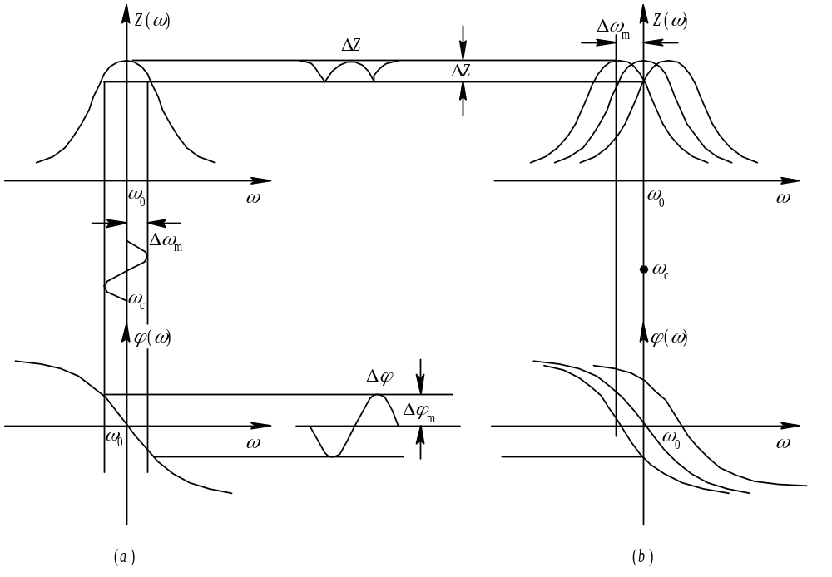
图 7.3.5 LC回路中心角频率ω(t)与输入
信号中心角频率ω_{c}相互变化关系

Slide 19
（3） 与情况（2）相反, 若输入是角频率恒定为ω_{c}的载波信号, LC回路的中心角频率ω(t)发生变化, 满足ω(t)=ω₀+Δω_{m} cosΩt, 且ω₀=ω_{c}, 如图7.3.5(b)所示, 显然, 回路也处于失谐状态， 不过是由于回路阻抗特性曲线的左右平移而产生的。 这时输出电压的振幅变化与相位变化与情况（2）完全相似， 从图 7.3.5 可以很清楚地看到。
情况（2）、 （3）下的LC回路均称为失谐回路。

Slide 20
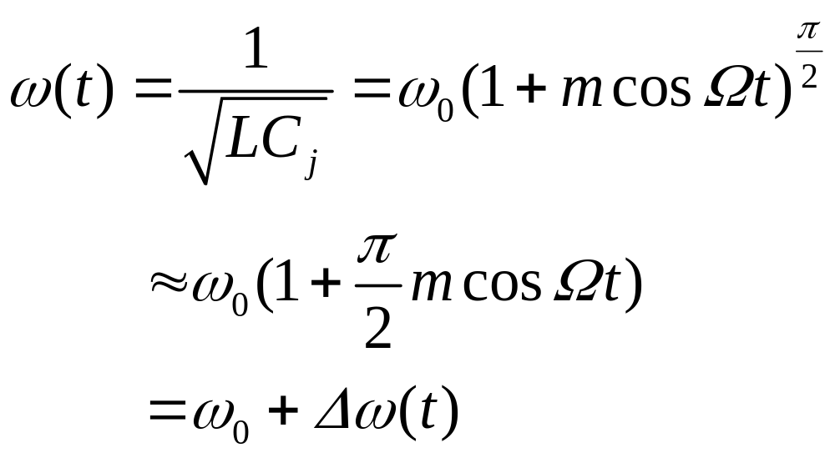
变容二极管相移网络属于第（3）种情况。 现在来分析这种情况下输出信号的相移表达式Δφ(t)。
参照相同情况下LC_{j}回路中心角频率表达式(7.3.1)和(7.3.3), 在m较小时, 有

Slide 21
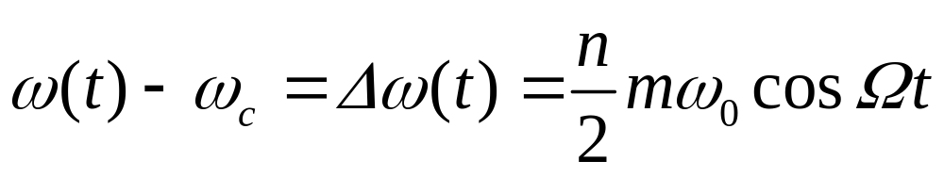
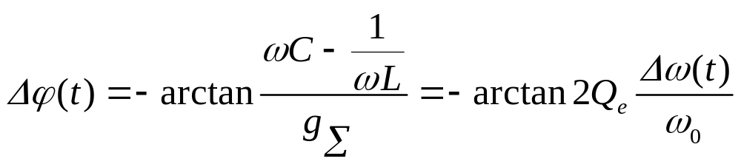
因为输入载波角频率ω_{c}=ω₀， 所以瞬时角频率差为
(7.3.7)
根据第1章1.1节对LC并联谐振回路的分析, 当失谐不
大时, 回路输出电压与输入电流的相位差可近似表示为

Slide 22
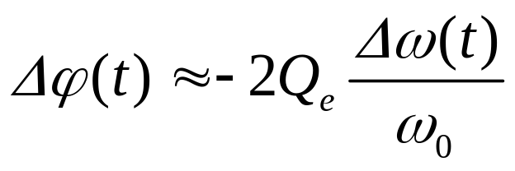
当|Δφ(t)|≤π/6时, 有近似式：
当变容二极管相移网络的可变中心角频率ω(t)对于输入载波角频率ω_{c}失谐不大时, 二者之间的相位差, 也就是载波信号通过相移网络产生的相移可用式(7.3.8)近似表示。

Slide 23
其中Δω(t)用式(7.3.7)代入, 于是求得
Δφ(t)≈-nmQ_{e} cosΩt=-M_{p} cosΩt (7.3.9)
式中， Q_{e}是LC_{j}回路有载品质因数。
变容二极管相移网络能够实现线性调相, 但受回路相频特性非线性的限制, 必须满足M_{p}≤π/6, 调制范围很窄, 属窄带调相。

Slide 24
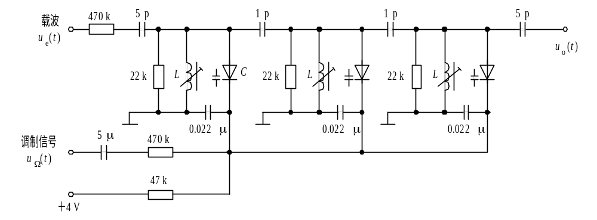
图7.3.6是一个三级单回路变容二极管相移网络, 可产生的最大相偏为π/2。 其中22 kΩ可调电阻用于调节各回路的Q_{e}值, 使三个回路产生相同的相移。
图 7.3.6 三级单回路变容二极管相移网络组成的间接调频电路（P180）

Slide 25
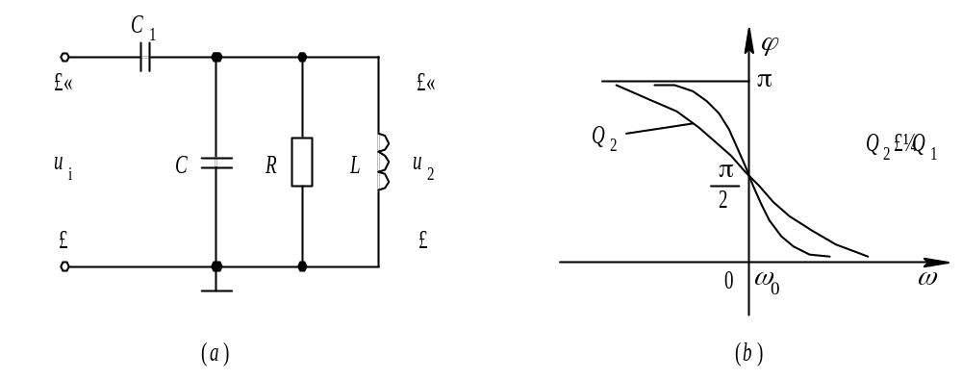
7.4 鉴 频 电 路
LC回路的频幅和频相转换特性
1. LC并联回路的频相转换特性
图 7.4.1 90°频相转换网络及其相频特性（P183）

Slide 26
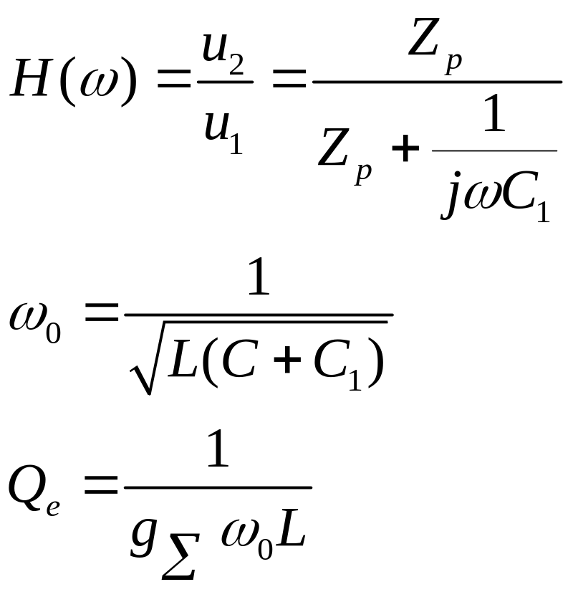
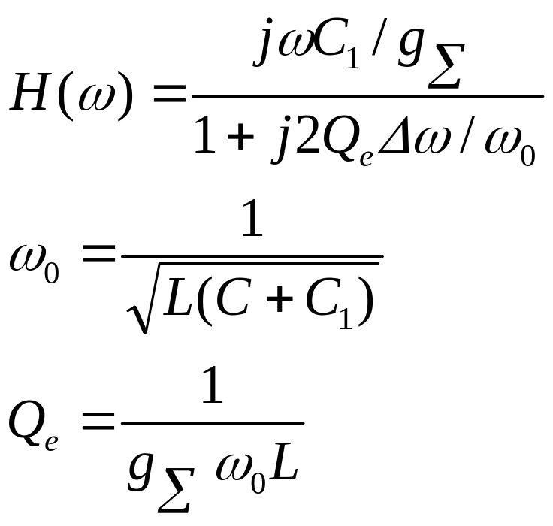
根据图7.4.1(a)可以写出网络电压传输函数

Slide 27
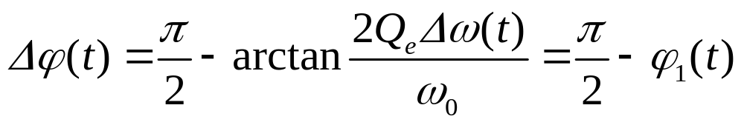
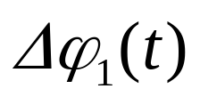
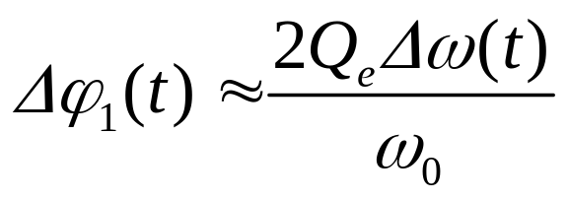
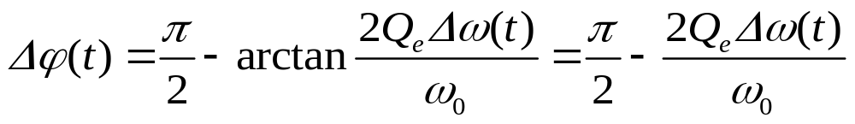
于是可得到网络的相移函数为
若Δω(t)=0， 即输入信号角频率为ω₀， 则Δφ(t)=π/2， 此时网络相当于一个90°相移器。
若|Δφ₁(t)|≤π/6, 有
(7.4.1)

Slide 28
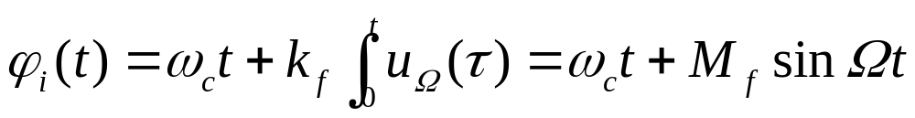
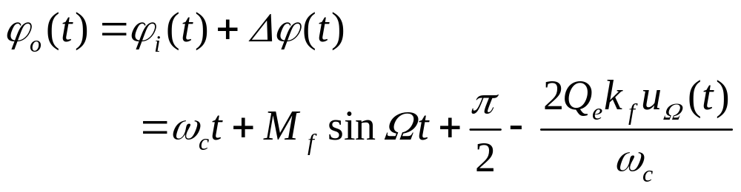
设输入单频调频信号的相位为
则在ω_{c}=ω₀的情况下, 输出信号的相位为
(7.4.2)

Slide 29
由式(7.4.2)可知, 输出信号与输入信号相比, 不仅产生了90°固定相移, 而且产生了一个与调制信号uΩ(t)成正比的瞬时相移, 所以称此网络为90°频相转换网络。 显然， 输出是一个调频—调相信号。

Slide 30
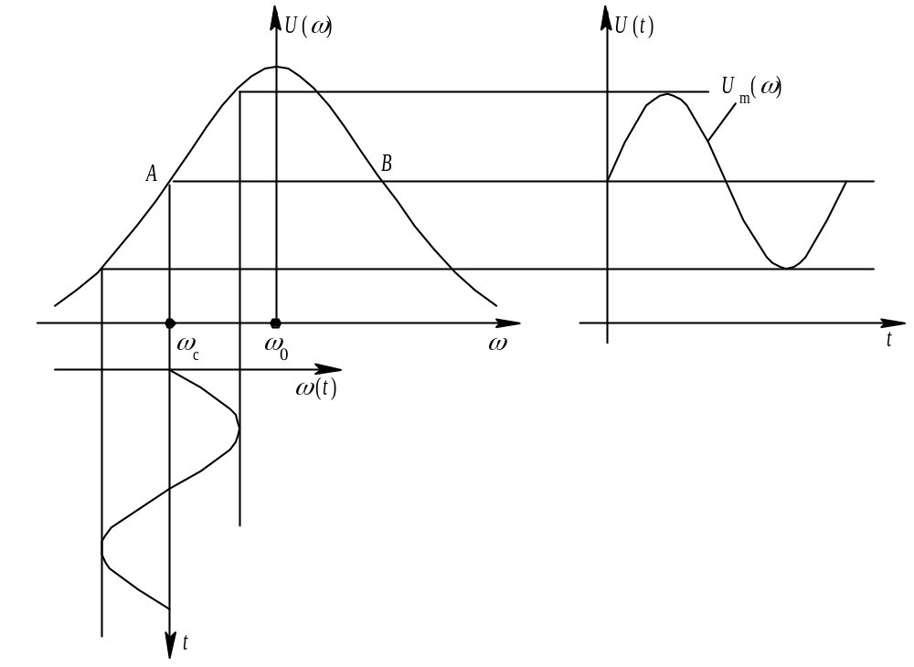
2. LC并联回路的频幅转换特性
图 7.4.2 频幅转换原理图

Slide 31
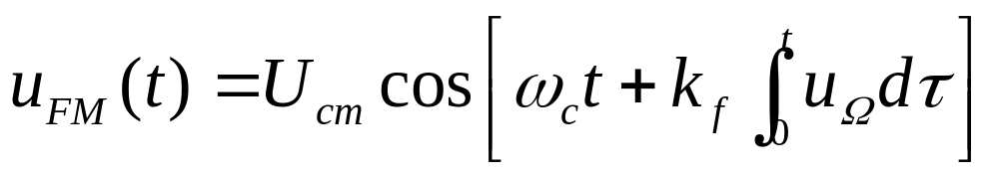
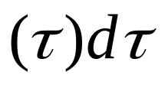
设输入单频调频信号为
回路幅频特性曲线在A点处的斜率即为频幅转换灵敏度S_{m}=dU/dω≈ΔU/Δω, ΔU和Δω分别是线性范围内的振幅变化量和角频率变化量。 由图7.4.2可写出输出信号振幅表达式
U_{m}(t)=U_{m0}+S_{m}Δω(t)=U_{m0}+S_{m}k_{f}u_{Ω}(t) (7.4.4)

Slide 32
可见， 输出是一个调频—调幅信号。 由于此工作频段对应回路相频特性曲线的非线性部分, 故引起的相移变化与调制电压不成正比， 而且变化量很小。
除了LC并联回路之外, LC互感耦合回路也是一种常用的频幅、 频相转换网络。

Slide 33
7.4.3 斜率鉴频电路
利用频幅转换网络将调频信号转换成调频—调幅信号, 然后再经过检波电路取出原调制信号, 这种方法称为斜率鉴频。
在斜率鉴频电路中, 频幅转换网络通常采用LC并联回路或LC互感耦合回路, 检波电路通常采用差分检波电路或二极管包络检波电路。

Slide 34
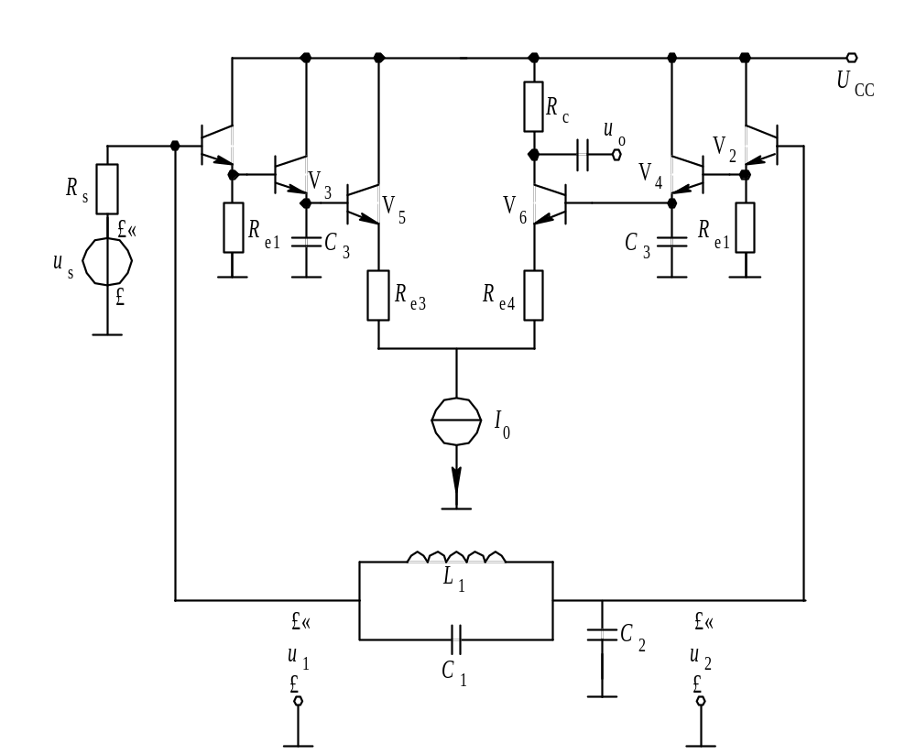
图 7.4.3 差分峰值鉴频电路原理图（186）

Slide 35
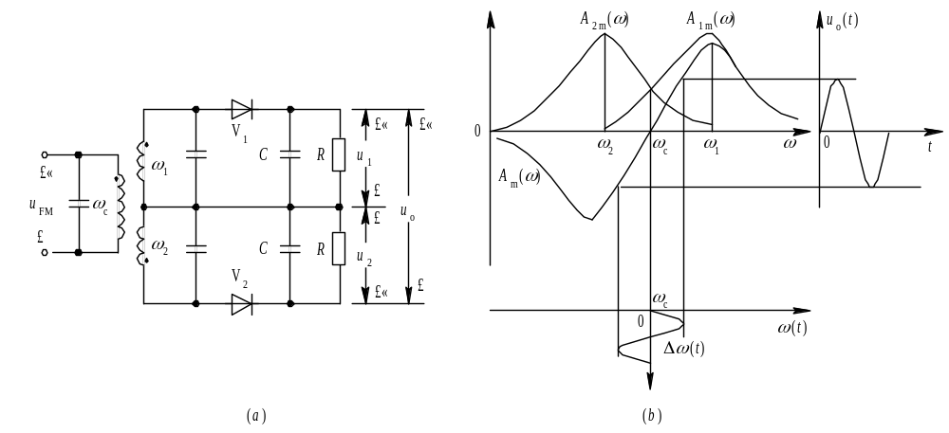
图 7.4.6 双失谐回路鉴频器及其鉴频特性（P188）

Slide 36
7.4.4 相位鉴频电路
利用频相转换网络将调频信号转换成调频—调相信号, 然后经过鉴相器(相位检波器)取出原调制信号, 这就是相位鉴频电路的工作原理。 在相位鉴频电路中, 目前越来越广泛地采用集成化的双差分正交移相式鉴频器。

Slide 37
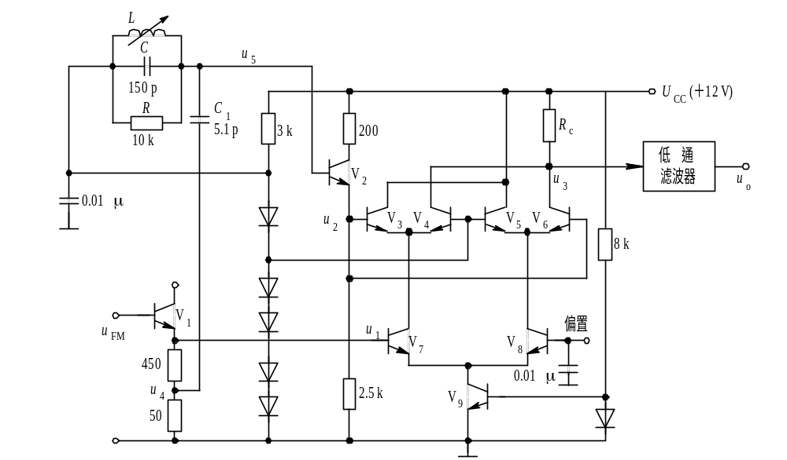
图 7.4.7 双差分正交移相式鉴频器原理图（P188）

Slide 38
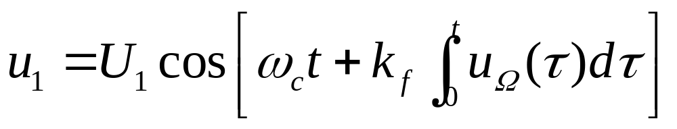
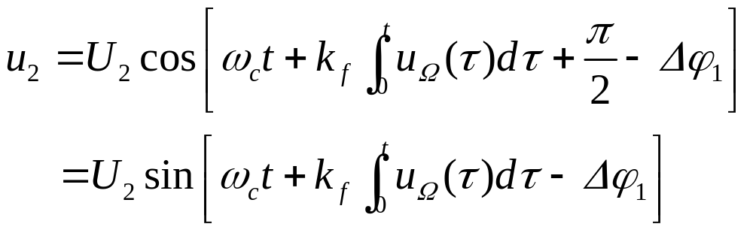
设输入单频调频信号为
由式(7.4.2)可得到
=

Slide 39
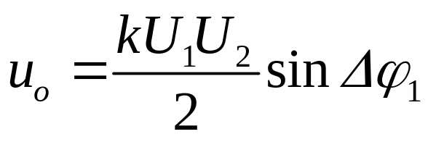
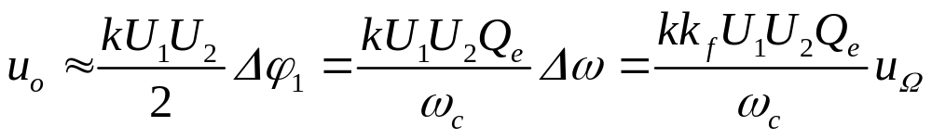
在u₁、 u₂满足线性输入条件下, 乘法器输出为
_{f}
k为乘法器增益。 其中低频分量为
当|Δφ₁|≤π/6时,
(7.4.5)

